Slide 1
ФЭМП
Подготовила : воспитатель
гр № 5 Нестеренко С.Л.

Slide 2
Таблицы домики для изучения состава числа

Slide 3
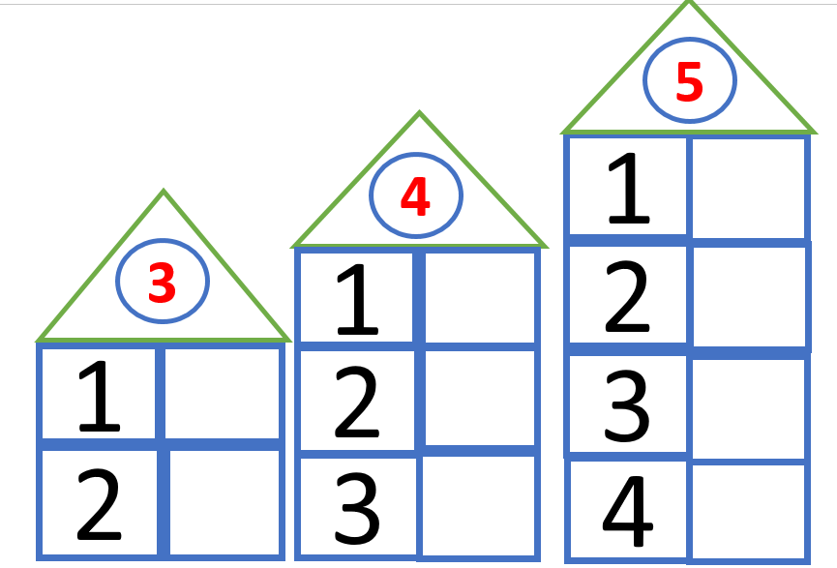
Удобные таблицы в виде домиков помогут вашей крох быстрее изучить состав числа.

Slide 4
Мы говорим так: состав числа пять, это - четыре и один, три и два и наоборот два и три, один и четыре…

Slide 5
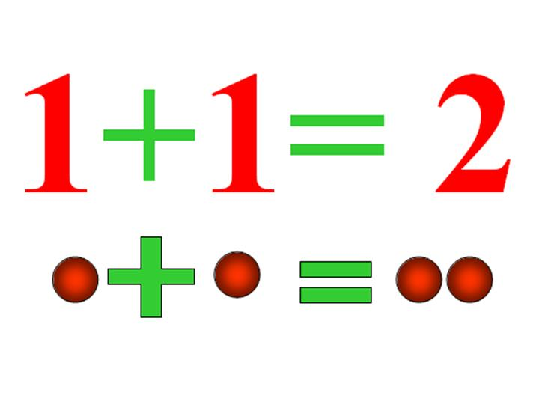
Возьмите пожалуйста тетрадь, альбом или просто листочек, пусть ребёнок попробует сам написать эти примеры, при этом проговариваем сами, всё, что видим и пишем!

Slide 7
Проговариваем: и наоборот…

Slide 11
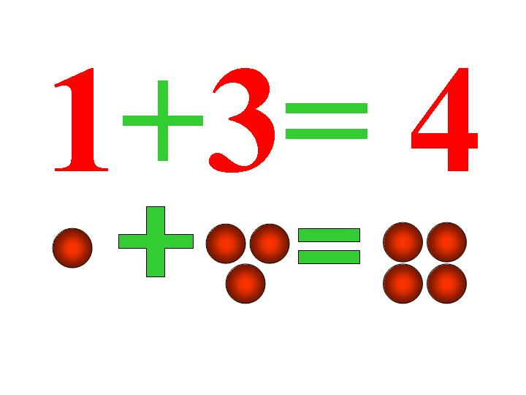
мм

Slide 14
И наоборот…

Slide 20
Детки очень хорошо заучивали и запоминали короткие стихи Агнии Львовны Барто, стихи Михалкова о цифрах, тоже всего лишь четверостишья, если ребята их выучат будут просто
МОЛОДЦЫ!!!

